Slide 1
智慧农业概论
Introduction to Smart Agriculture

Slide 2
第九章 智慧农产品运营
教材配套网站 www.zh.ag

Slide 3
本章目录
第一节 智慧农产品运营概述
第二节 智慧农产品营销
第三节智慧农产品供应链管理
第九章 智慧农产品运营

Slide 4
第一节 智慧农产品运营概述
第九章 智慧农产品运营

Slide 5
一、 农产品运营
农产品运营包括高效生产、转换、产出农产品或服务的整个过程.
每个组织都必须将人工、物料、机器设备等投入转换为产品或者服务
一切社会组织生产、转换、产出农产品及相关服务的增值过程即农产品运营
图9-1 农产品运营过程
第九章 智慧农产品运营

Slide 6
二、智慧农产品运营的含义
定义：从大规模商业数据中发现潜在的、新颖的、有用的知识，旨在支持组织的业务运作和管理决策，从而更好地为消费者提供优质的农产品和满意的服务。
重点：农产品流通领域的智慧化。
第九章 智慧农产品运营

Slide 7
二、智慧农产品运营的特征
(一) 数据驱动农业决策支持系统的智能化
数据驱动的模型与算法是进行数字农业运营管理的核心，也是实现农业决策支持系统智能化的关键所在。
第九章 智慧农产品运营

Slide 8
二、智慧农产品运营的特征
(二) 精密数字设备管控与技术促进农业投入产出控制的精准化
经过模型与算法处理得到的新型农业物联网系统搭建方案和系统运行过程中的调控方案相当于运营管理的计划功能，是否最终实现需要精准的实施与控制，这就需要精密的数字设备与管控技术。
第九章 智慧农产品运营

Slide 9
二、智慧农产品运营及其特征
(三) 农业全产业链可追溯
农产品优质优价市场机制是进行数字农业运营管理的重要场景和导向目标。
农业全产业链交易过程实现透明化，才能保障农产品优质优价市场机制的持续运行。
第九章 智慧农产品运营

Slide 10
第二节 智慧农产品营销
第九章 智慧农产品运营

Slide 11
一、农产品电子商务的发展
(一) 第一个阶段：1994-1998年，技术基础形成
1994年，中国农业信息网和中国农业科技信息网相继开通，这为农产品电子商务的应用奠定了技术基础。
中国农业信息网是中华人民共和国农业农村部的官方网站。该网站提供了政务动态、政策法规、项目管理、农业标准、统计信息、经济信息、价格指数、农资监管、专业合作社和农机补贴等重要的商务信息。这些信息为企事业单位开展农产品电 子商务提供了重要的决策参考.
第九章 智慧农产品运营

Slide 12
一、农产品电子商务的发展
(二) 第二个阶段：1998-2004年，农产品上网
粮食、棉花开始在网上交易，即 “粮棉在网上流动起来”。
中华粮网由中国储备粮管理总公司控股，被誉为 “利用现代信息技术改造传统行业、提升传统服务”的成功典范。
中华粮网是集粮食B2B交易服务、信息服务、价格发布、企业上网服务等功能于一体的粮食行业综合性专业门户网站，不断提供高质量的信息产品和高水平的技术手段，广泛传播电子商务理念，努力为我国粮食产业化调整及深化粮食流通体制改革做出积极的贡献。
第九章 智慧农产品运营

Slide 13
一、农产品电子商务的发展
(三) 第三个阶段: 2005-2012年，生鲜电商
生鲜产品是电子商务中技术壁垒最高的产品类型，需要电子商务企业具有完整互联网生态，如农产品加工、物流、在线支付、客户群等。
生鲜电子商务也是重购率最高、市场空间最大的品类。高达数千亿的市场规模、高消费频次、刚需的特性，是吸引大量电子商务企业投身其中的重要因素。
第九章 智慧农产品运营

Slide 14
一、农产品电子商务的发展
(四) 第四个阶段: 2012-2013年，农产品电商品牌塑造
2012年底，生鲜电子商务企业本来生活网成功开展了“褚橙进京”营销活动，这激起了生鲜农产品电子商务企业探索在线品牌塑造的热潮。
第九章 智慧农产品运营

Slide 15
一、农产品电子商务的发展
(五) 第五个阶段: 2013-2014年，涉农电子商务模式创新
农产品电子商务的竞争逐渐演变为电子商务模式的竞争。
农产品电子商务先后出现了消费者定制模式、从商家到消费者的模式、从商家到商家的模式、农场直接供给模式、线上线下融合模式等。
农产品电子商务企业应根据农产品特征，如运输需求、产品保鲜需求、消费者期望等选择合适的电商模式。
第九章 智慧农产品运营

Slide 16
一、农产品电子商务的发展
(六) 第六个阶段: 2014-2015年，农产品电商转型
农产品电子商务进入融资高峰期.一大批生鲜电子商务企业如本来生活网、美味七七、京东、我买网、宅急送、阿里巴巴、青年菜君、食行生鲜先后获得投融资，这标志着 我国农产品电子商务从成长期向发展期转型。
第九章 智慧农产品运营

Slide 17
一、农产品电子商务的发展
(七) 第七个阶段: 2015年至今，互联网＋农业
2015年7月4日，李克强总理签批 《国务院关于积极推进 “互联网＋”行动的指导 意见》，这一意见为 “互联网＋农业”的路线图提供了决策指导。
第九章 智慧农产品运营

Slide 18
二、农产品电子商务模式的基本要素
(一) 价值主张
企业的价值主张 (value proposition)是企业商业模式的核心。
价值主张明确了一家企业的产品或者服务如何满足客户的需求，为制定或分析价值主张，需要回答以下关键问题：为什么客户要选择与本公司,而不是其他企业做生意? 本公司能提供哪些其他企业不具备的东西?
从消费者角度出发，成功的电子商务价值主张包括：个性化定制产品和服务，降低产品搜索成本，降低价格发现成本以及通过交付管理使交易更便捷。
第九章 智慧农产品运营

Slide 19
二、农产品电子商务模式的基本要素
(二) 盈利模式
盈利模式 (revenue model)描述企业如何获得收入、产生利润以及获得高额的投资回报。
商业组织的功能就是产生利润和高于其他投资项目的回报。仅有利润不足以使企业获得“成功”，企业必须产生高于其他投资项目的回报。企业若做不到这一点，就会被淘 汰出局。
第九章 智慧农产品运营

Slide 20
二、农产品电子商务模式的基本要素
(三) 市场机会
市场机会 (market opportunity)是指企业所预期的市场,即有实际或潜在商务价值的区域，以及企业在该市场中有可能获得潜在财务收入的机会。
市场机会通常划分成一个个较小的市场来描述，实际的市场机会是用企业希望从参与竞争的小市场中所能获得的潜 在收入定义的。
第九章 智慧农产品运营

Slide 21
二、农产品电子商务模式的基本要素
(四) 竞争环境
企业的竞争环境 (competitive environment)是指在同一市场中运作、销售相似产品的其他企业，还指替代产品的存在和进入市场的新途径以及客户和供应商的力量。
竞争环境会受到如下因素的影响：有多少活跃的竞争对手、其规模有多大，每个竞争对手的市场份额有多大，这些企业的盈利情况如何以及它们如何定价。
第九章 智慧农产品运营

Slide 22
二、农产品电子商务模式的基本要素
(五) 竞争优势
当企业能比竞争对手生产出更好的产品或是向市场推出更低价格的产品时，它就获得了竞争优势 (competitive advantage)。
企业在地域范围上也开展竞争，有些企业能开拓全球市场，而另一些企业则只能发展国内或地区市场，能在全球范围内以较低的价格提供 优质产品的企业是很有优势的。
第九章 智慧农产品运营

Slide 23
二、农产品电子商务模式的基本要素
(六) 营销战略
无论企业本身有多好,制定和执行营销战略 (market strategy)对企业来说是很重要的，如果不能恰当地向潜在消费者进行营销，那么即使是最好的商务理念和构想也会失败。
为将企业的产品和服务推销给潜在消费者而做的每件事都是营销，营销战略是一个阐述如何进入新市场、吸引新客户的详细计划。
第九章 智慧农产品运营

Slide 24
二、农产品电子商务模式的基本要素
(七) 组织发展
组织发展计划是企业兴旺发达的重要条件，组织发展计划是描述企业内如何组织资源以完成工作任务的计划。
第九章 智慧农产品运营

Slide 25
二、农产品电子商务模式的基本要素
(八) 管理团队
一支强有力的管理团队能够让商业模式迅速获得投资人的信任，能立刻获得市场份额，获得实施商业计划的经验。
强有力的团队能够改变运营模式，重新定义必需的业务。
第九章 智慧农产品运营

Slide 26
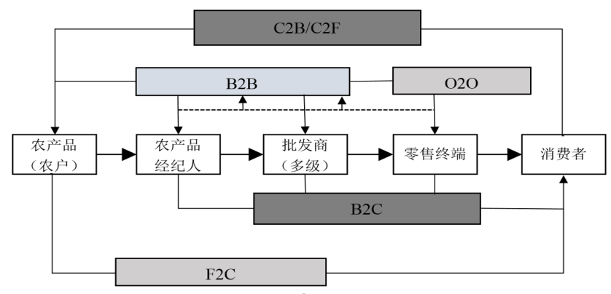
三、典型的农产品电子商务模式
(一) 农产品在线销售模式
传统农产品商务模式下转化为在线销售模式。
图9-3 农产品在线销售模式
第九章 智慧农产品运营

Slide 27
三、典型的农产品电子商务模式
农产品在线销售的特点:
在线销售是农产品电子商务最基本的表现形式
农产品服务的比重加大
第九章 智慧农产品运营

Slide 28
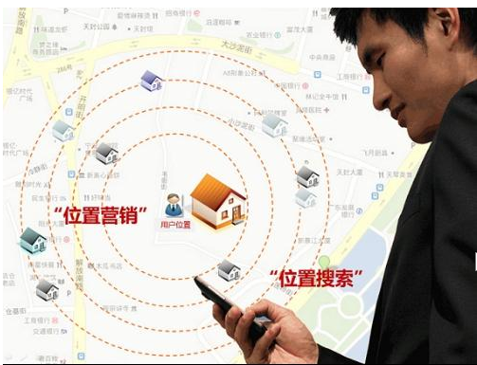
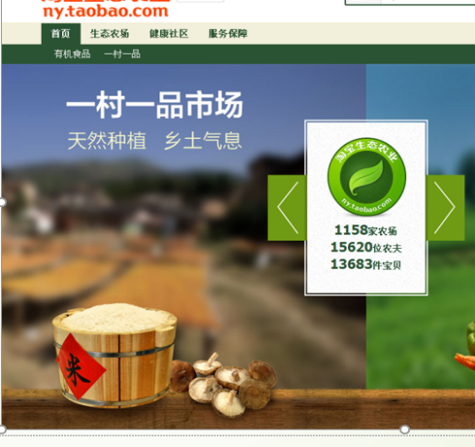
三、典型的农产品电子商务模式
(二) 农产品移动商务模式
通过无线通信进行农产品在线商务活动。
图9-4 农产品移动商务
第九章 智慧农产品运营

Slide 29
三、典型的农产品电子商务模式
农产品移动商务的特点:
农产品移动商务的真实性和可靠性更强
农产品移动商务无处不在
农产品移动商务能较好确认交易双方的身份,增强交易信任
农产品移动商务易于服务创新
第九章 智慧农产品运营

Slide 30
三、典型的农产品电子商务模式
(三) 农产品社会化商务模式
借助社交网站、微博、社交媒介、网络媒介的传播途径，通过社交互动、用户自生内容等手段来辅助农产品商品的购买 和销售行为。
农产品社会化商务模式的特点:
社会化商业中沟通成本降低。社会化媒体 (如微博、QQ 空间、微信朋友圈、微信公众号等)上,人们可以随时搜索和重复利用农产品信息。
农产品在线团购，农产品团购使零星的订单聚集成稍大规模的批量购买。
第九章 智慧农产品运营

Slide 31
应用案例———中粮我买网
试分析中粮我买网商业模式的主要构成要素。
要点：
（1）中粮我买网与农产品智慧营销的关系
（2）基于商业模式的相关理论分析中粮我买网的构成要素
（3）思考、讨论中粮我买网的智慧化运营体现在哪些方面
第九章 智慧农产品运营

Slide 32
第三节 智慧农产品供应链管理
第九章 智慧农产品运营

Slide 33
第三节 智慧农产品供应链管理
一、农产品供应链
定义：一组相互依存的公司通过紧密合作, 共同管理农产品增值链中的商品和服务流,从而在尽可能低的成本下实现更高的客户价值。
特征：
自然再生产和社会再生产并存
供应商的多样性和消费的不确定性
农产品供应链对物流的要求较高
第九章 智慧农产品运营

Slide 34
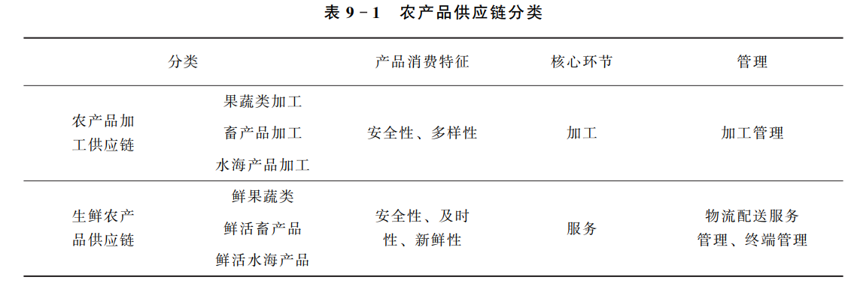
二、农产品供应链管理
第九章 智慧农产品运营

Slide 35
三、智慧农产品供应链管理
智慧农产品供应链是融合互联网、物联网、云计算、大数据、区块链等高新技术于农 产品供应链管理，形成供应链体系可视化、生态化、智能化和集成化，实现商流、物流、 信息流、资金流的高效整合。
主要作用：
产前预测
产中管理
产后分析
管理监督
第九章 智慧农产品运营

Slide 36
四、基于区块链的农产品质量溯源
定义：基于区块链的农产品质量可追溯性系统为农产品信息获取、传递和 储存提供创新性应用.
功能：
分散和不信任的网络
可追溯业务流程中的智能合约
共识机制
交易透明度和可追溯性链的匿名性
数据防篡改且可追溯
系统和数据的可靠性
第九章 智慧农产品运营

Slide 37
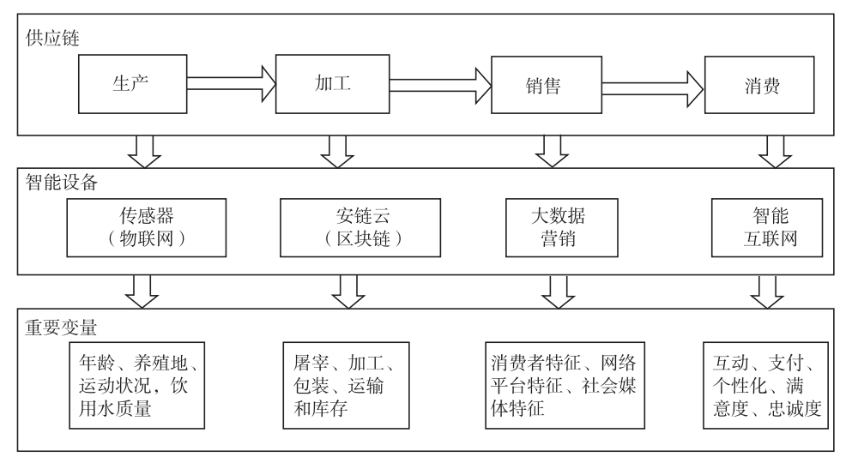
试分析区块链技术对农产品智慧化运营的影响。
第九章 智慧农产品运营

Slide 38
教材配套网站 www.zh.ag 更新于2022年10月，期待收到您的反馈 hang.xiong@outlook.com

